Slide 1

Добро пожаловать на математический факультет!

Slide 2
В 2024 году математический факультет объявляет набор на следующие направления и специальности:
Специальность:
«Компьютерная безопасность»
проходной балл - 187
Направление:
«Математика и компьютерные науки» -
проходной балл - 160
Направление:
«Математика» - проходной балл - 136
Направление: «Математическое обеспечение и администрирование информационных систем» - проходной балл - 158

Slide 3
Экзамены
Математика (39 баллов)
Информатика (44 балла)
Физика
(39 баллов)
Русский язык (40 баллов)
Предельное число направлений для всех вузов устанавливается 5;
срок начала приема заявлений о приеме и документов – 20 июня;
Заявления о приеме и (или) документы представляются (направляются) способами:
1) лично поступающим;
2) через операторов почтовой связи общего пользования;
3) в электронной форме посредством системы вуза и (или) ЕПГУ, в том числе через МФЦ.

Slide 4
Порядок формирования ранжированных (конкурсных) списков
Ранжированный (конкурсный) список по программам бакалавриата и программам специалитета формируется в федеральном сервисе отдельно по каждому условию приема, в том числе в рамках контрольных цифры отдельно по каждому виду мест:
а) места в пределах отдельной квоты;
б) места в пределах совмещенной отдельной, целевой и особой квоты;
в) места в пределах совмещенной отдельной и целевой квоты;
г) места в пределах совмещенной отдельной и особой; д) места в пределах целевой квоты;
е) места в пределах совмещенной целевой и особой квоты;
ж) места в пределах особой квоты;
з) основные места в рамках контрольных цифр.

Slide 5

Основные мероприятия факультета
Бесплатные занятия по подготовке к ЕГЭ по математике (профиль). Занятия проходят еженедельно.
Пробный ЕГЭ по информатике и ИКТ 16.12.2023 г. (онлайн в 11.00, https://meetings.tversu.ru/yv4-j3m-2ww)
Пробный ЕГЭ по проф. математике 17.02.2024 г. (очно в 11.00, Садовый пер. д.35)
Олимпиада школьников «Математический Олимп» 20.04.2024 г. (очно в 11.00, Садовый пер. д.35)

Slide 6
Олимпиада школьников «Математический Олимп»
20 апреля 2024 г.
в 11.00
Баллы индивидуальных достижений:
5 баллов – победители
3 балла – призёры
1 балл - участники
Адрес : Тверь, Садовый пер., д. 35, ауд. 314

Slide 7
Школа по подготовке к ЕГЭ математического факультета
Занятия по математике проходят еженедельно:
Преподаватель - Ширинова Валерия Денисовна (вторник, 16.00, Садовый переулок, д. 35, ауд. 224).
Занятия ориентированы на обучающихся 11 классов (возможно посещение занятий обучающимися 10 классов). Участие в работе школы бесплатное.
https://math.tversu.ru/pages/147
Тверь, Садовый пер., д. 35, ауд. 314

Slide 8









Организации, где работают выпускники
Notes:
Выпускники факультета являются универсальными профессионалами, способными реализовать себя практически в любой области, связанной с информационной безопасностью. Наши студенты работают в международных IT-компаниях EPAM Systems, Accenture, в Сбербанке России, Московском кредитном банке, Инновационном центре «Сколково», НИИ «Центрпрограммсистем», АО «НПО РусБИТех» и многих других. Они создают успешные IT-компании: ООО «Тверские КРИПТО-графические системы», ООО «ТЕГИЯ», студия медиа-контента FoxMotion.

Slide 9
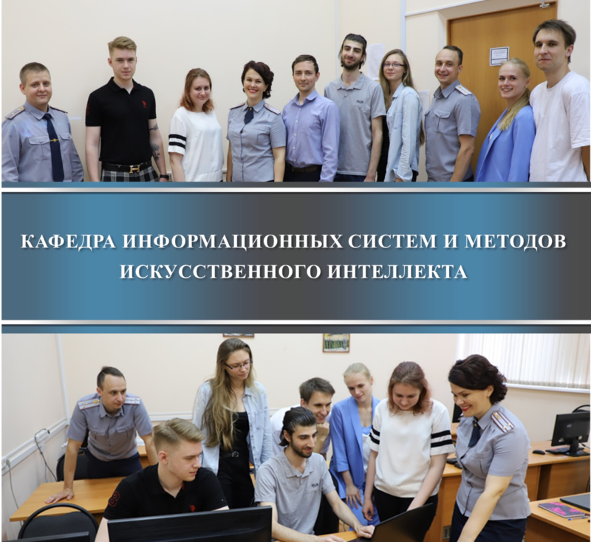
Базовая кафедра - кафедра информационных систем и методов искусственного интеллекта ФГБОУ ВО Тверской государственный университет в ФКУ НИИИТ ФСИН России
Научная работа на кафедре ведется по следующим направлениям:
Интеллектуальный анализ данных.
Большие данные.
Алгоритмы технического зрения и распознавания образов.
Нейросетевые методы идентификации объектов.
Чат-боты и диалоговые системы.
Технологии семантического веба.
Notes:
Качественная подготовка специалистов по информационной безопасности возможна только при условии наличия практико-ориентированных курсов и активного вовлечения студентов в проектную деятельность. Реализация проектной деятельности осуществляется через взаимодействие факультета с предприятиями региона и является необходимым условием актуальности получаемых студентами знаний, а также их дальнейшего успешного трудоустройства.

Slide 10
«Математика»
НАПРАВЛЕНИЕ:
ПРОФИЛЬ ПОДГОТОВКИ:
Срок обучения:
4 года (бакалавриат)
+2 года (магистратура)
«Преподавание математики и информатики»
+
Новый профиль
«Математическое обеспечение экономической деятельности»

Slide 11
«Математика и компьютерные науки»
НАПРАВЛЕНИЕ:
Сайт направления macs.tversu.ru
Будущие профессии
Математик; Инженер-математик; Аналитик; Программист-аналитик;
Специалист по математическому моделированию; Преподаватель математики и информатики;
IT-специалист; Администратор баз данных; Администратор прикладных систем.
Срок обучения:
4 года (бакалавриат)
+2 года (магистратура)

Slide 12
«Математическое обеспечение и администрирование информационных систем»
НАПРАВЛЕНИЕ:
Будущие профессии
Программист; Разработчик программного обеспечения; Системный аналитик; Системный программист
IT-специалист; Администратор баз данных; Администратор прикладных систем.
Срок обучения:
4 года (бакалавриат)

Slide 13
«Компьютерная безопасность»
СПЕЦИАЛЬНОСТЬ:
Будущие профессии
Срок обучения: 5,5 лет
IT-специалист; Специалист по защите информации; Специалист по аудиту информационной безопасности; Системный администратор; Системный аналитик; Программист; Разработчик средств информационной безопасности; Специалист по сетевой безопасности.

Slide 15
Наши контакты
Адрес: 170002, г. Тверь, Садовый пер., д. 35, ауд. 221 (деканат),
3-й корпус университета.
Деканат: +7 (4822) 58-56-83
Email: Chemarina.YV@tversu.ru
Сайт: https://math.tversu.ru
Приёмная комиссия
Адрес: 170100, г. Тверь, Студенческий пер. д. 12 (корпус Б) каб. 101.
Приемная комиссия: +7 (4822) 32-15-14
Email: priem@tversu.ru
Сайт: https://priem.tversu.ru/

